Slide 1
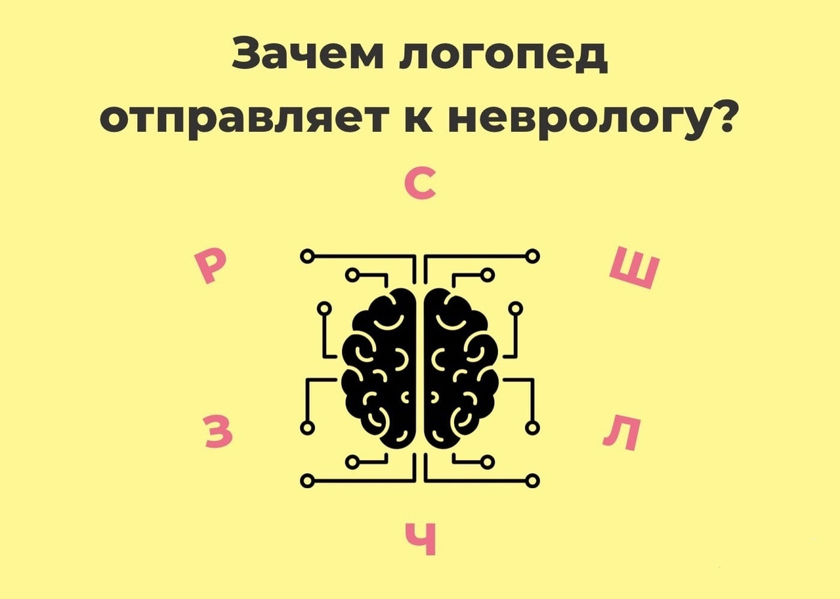

Slide 2
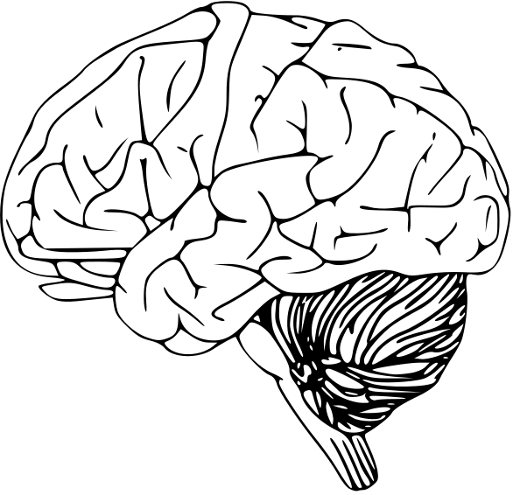
Расстройства, напрямую зависящие от патологий ЦНС, требующие консультации невролога:
дизартрия — нарушение произношения вследствие ограничения подвижности речевых органов;
афазия — утрата способности говорить, понимать речь;
алалия – недоразвитость, отсутствие речи вследствие повреждения речевых областей головного мозга при родах.

Slide 3


Порой ребёнок нуждается в комплексном подходе и всесторонней помощи,
поэтому лучший формат для решения речевых нарушений – это совместная консультация логопеда и невролога,
ведь только в этом случае картина будет более полной и даст положительный результат.

